Slide 1
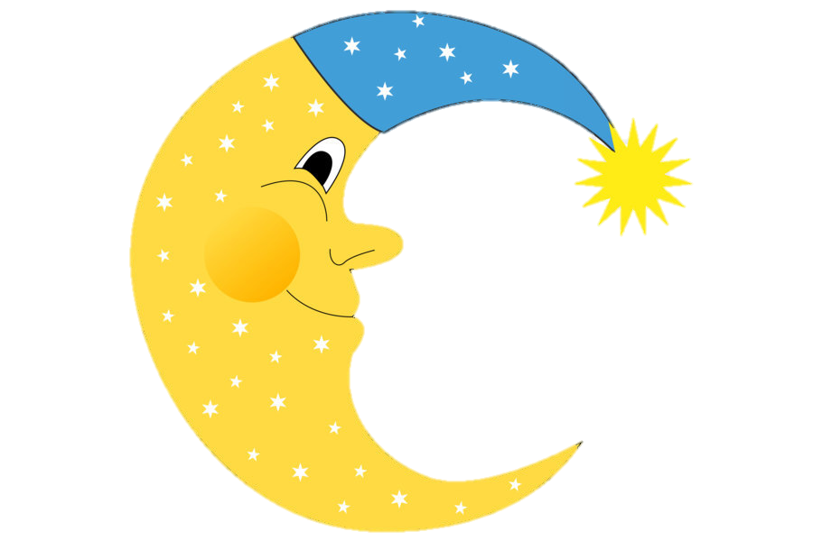




Luyện từ và câu
VỊ NGỮ TRONG CÂU KỂ
AI THẾ NÀO?
KTUTS

Slide 2

KHỞI ĐỘNG

Slide 3



Câu kể Ai thế nào? thường gồm những bộ phận nào?
Câu kể Ai thế nào? thường gồm chủ ngữ và vị ngữ

Slide 4

Chủ ngữ trong câu: “Hoa hồng cánh to, tròn, dày và có hương thơm.”
Chủ ngữ là: Hoa hồng

Slide 5

Vị ngữ trong câu: “Hoa hồng cánh to, tròn, dày và có hương thơm.”
Vị ngữ là: cánh to, tròn, dày và có hương thơm.”

Slide 6
KHÁM PHÁ

Slide 7


I. Nhận xét: Đọc đoạn văn sau và trả lời câu hỏi:
Về đêm, cảnh vật thật im lìm. Sông thôi vỗ sóng dồn dập vô bờ như hồi chiều. Hai ông bạn già vẫn trò chuyện. Ông Ba trầm ngâm. Thỉnh thoảng ông mới đưa ra một nhận xét dè dặt. Trái lại, ông Sáu rất sôi nổi. Ông hệt như Thần Thổ Địa của vùng này.
Theo TRẦN MỊCH

Slide 8
I. Nhận xét:
Về đêm, cảnh vật thật im lìm. Sông thôi vỗ sóng dồn dập vô bờ như hồi chiều. Hai ông bạn già vẫn trò chuyện. Ông Ba trầm ngâm. Thỉnh thoảng ông mới đưa ra một nhận xét dè dặt. Trái lại, ông Sáu rất sôi nổi. Ông hệt như Thần Thổ Địa của vùng này.
Theo TRẦN MỊCH
Tìm các câu kể Ai thế nào? trong đoạn văn

Slide 9
Xác định chủ ngữ, vị ngữ trong các câu tìm được
Về đêm, cảnh vật thật im lìm.
CN
VN
Sông thôi vỗ sóng dồn dập vô bờ như hồi chiều.
CN
VN
Ông Ba trầm ngâm.
CN
VN
Trái lại, ông Sáu rất sôi nổi.
CN
VN
Ông hệt như Thần Thổ Địa của vùng này.
CN
VN

Slide 10

Vị ngữ trong các câu trên biểu thị nội dung gì?
Chúng do những từ ngữ như thế nào tạo thành?

Slide 11

Về đêm, cảnh vật thật im lìm.
Trạng thái của sự vật (cảnh vật)
Do cụm động từ
tạo thành

Slide 12

Sông thôi vỗ sóng dồn dập vô bờ như hồi chiều.
Trạng thái của
sự vật (sông)
Do cụm động từ
tạo thành

Slide 13
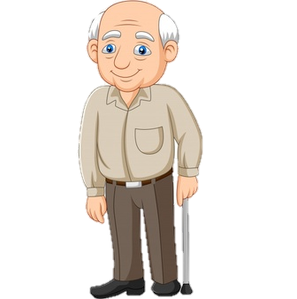
Trạng thái của
người (ông Ba)
Do động từ
tạo thành
Ông Ba trầm ngâm.

Slide 14
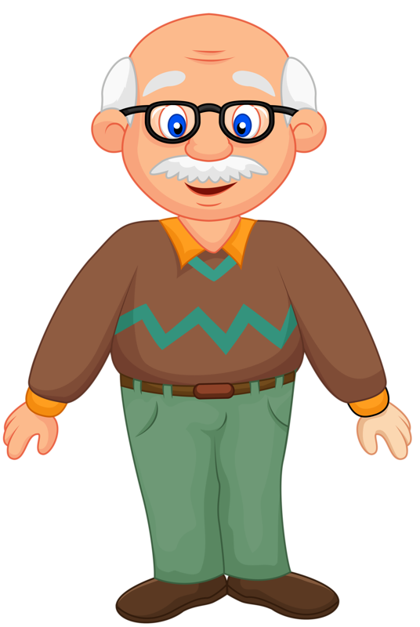
Trái lại, ông Sáu rất sôi nổi.
Ông hệt như Thần Thổ Địa của vùng này.
Trạng thái, đặc điểm của người (ông Sáu)
Do cụm tính từ tạo thành

Slide 15
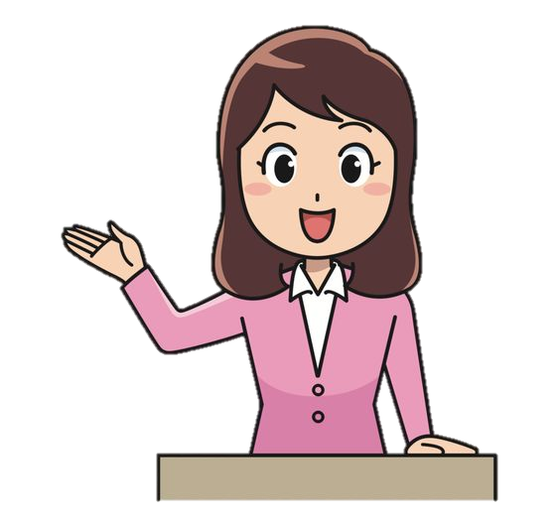
Vị ngữ trong câu kể
Ai thế nào?
Vị ngữ
Ý nghĩa
Đặc điểm
Trạng thái
Cấu tạo
Tính từ hoặc cụm tính từ
Tính chất
Động từ hoặc cụm động từ

Slide 16


GHI NHỚ
1. Vị ngữ trong câu kể Ai thế nào? chỉ đặc điểm, tính chất hoặc trạng thái của sự vật được nói đến ở chủ ngữ.
2.Vị ngữ thường do tính từ, động từ (hoặc cụm tính từ, cụm động từ) tạo thành.

Slide 17
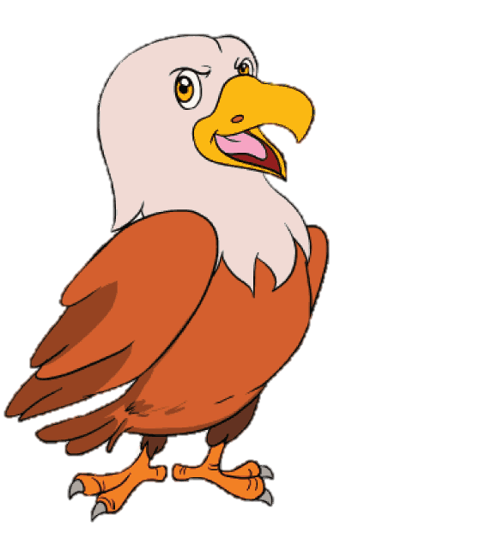
LUYỆN TẬP

Slide 18
Bài 1: Tìm các câu kể Ai thế nào? trong đoạn văn
Cánh đại bàng rất khỏe. Mỏ đại bàng dài và rất cứng. Đôi chân của nó giống như cái móc hàng của cần cẩu. Đại bàng rất ít bay. Khi chạy trên mặt đất, nó giống như một con ngỗng cụ nhưng nhanh nhẹn hơn nhiều.
Theo THIÊN LƯƠNG

Slide 19
Xác định vị ngữ của các câu vừa tìm
Bài 1:
Cánh đại bàng rất khỏe. Mỏ đại bàng dài và rất cứng. Đôi chân của nó giống như cái móc hàng của cần cẩu. Đại bàng rất ít bay. Khi chạy trên mặt đất, nó giống như một con ngỗng cụ nhưng nhanh nhẹn hơn nhiều.
Theo THIÊN LƯƠNG

Slide 20


Đôi chân của nó giống như cái móc hàng của cần cẩu.

Slide 21

Từ ngữ tạo thành vị ngữ
Câu
Vị ngữ
2. Xác định vị ngữ trong mỗi câu vừa tìm được.
Cánh đại bàng rất khỏe.
rất khoẻ.
Cụm tính từ
Mỏ đại bàng dài và rất cứng.
dài và rất cứng.
Cụm tính từ
Đôi chân của nó giống như cái móc hàng của cần cẩu.
giống như cái móc hàng của cần cẩu.
Cụm tính từ
Đại bàng rất ít bay.
rất ít bay.
Cụm tính từ
Nó giống như một con ngỗng cụ nhưng nhanh nhẹn hơn nhiều.
giống như một con ngỗng cụ nhưng nhanh nhẹn hơn nhiều.
Cụm tính từ

Slide 22

Bài 2: Đặt 3 câu kể Ai thế nào? mỗi câu tả một cây hoa mà em yêu thích.
Hoa hồng tỏa hương
thơm ngát.
Hoa hướng dương rực rỡ dưới ánh mặt trời.
Những bông hoa mười giờ hiền hòa rung rinh theo gió.

Slide 23
Luyện từ và câu
CHỦ NGỮ TRONG CÂU KỂ
AI THẾ NÀO?
KTUTS

Slide 24
Nhận xét:
1.Tìm các câu kể Ai thế nào? trong đoạn văn sau:
Ngày 2 tháng 9 năm 1945.
Hà Nội tưng bừng màu đỏ. Cả một vùng trời bát ngát cờ, đèn và hoa. Những dòng người từ khắp các ngả tuôn về vườn hoa Ba Đình. Các cụ già vẻ mặt nghiêm trang. Những cô gái thủ đô hớn hở, áo màu rực rỡ.
Theo VÕ NGUYÊN GIÁP

Slide 25
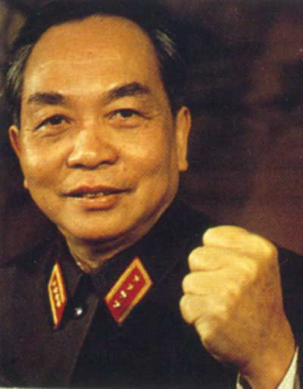
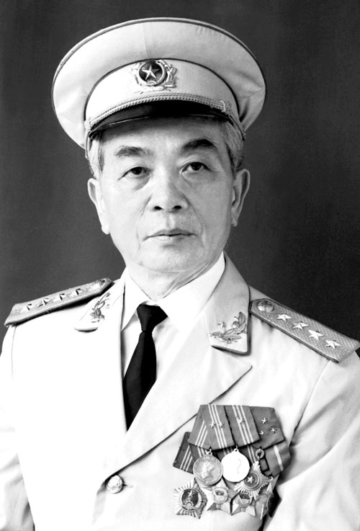
Đại tướng Võ Nguyên Giáp

Slide 26
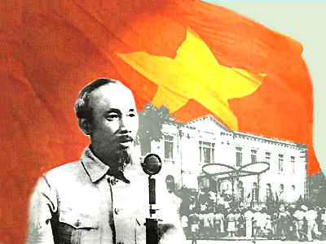
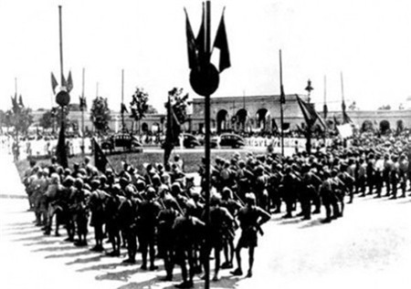
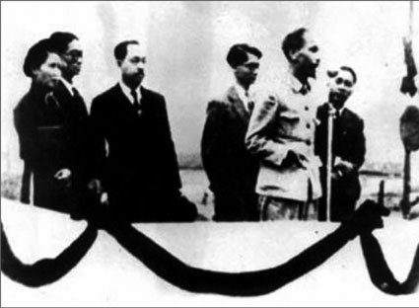
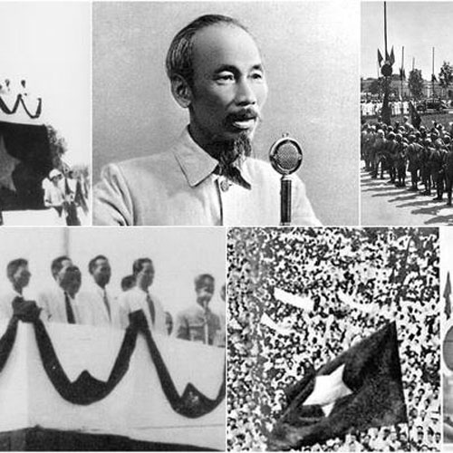

Slide 27
Nhận xét:
2.Xác định chủ ngữ của những câu vừa tìm được. Ngày 2 tháng 9 năm 1945.
Hà Nội tưng bừng màu đỏ. Cả một vùng trời bát ngát cờ, đèn và hoa. Những dòng người từ khắp các ngả tuôn về vườn hoa Ba Đình. Các cụ già vẻ mặt nghiêm trang. Những cô gái thủ đô hớn hở, áo màu rực rỡ.
Theo VÕ NGUYÊN GIÁP

Slide 28
3. Chủ ngữ trong các câu trên biểu thị nội dung gì?
- Hà Nội tưng bừng màu đỏ.
- Cả một vùng trời bát ngát cờ, đèn và hoa.
- Các cụ già vẻ mặt nghiêm trang.
- Những cô gái thủ đô hớn hở, áo màu rực rỡ.
CN
CN
CN
CN
Chủ ngữ trong các câu trên đều là các sự vật có đặc điểm được nêu ở vị ngữ.

Slide 29

3. Chủ ngữ trong các câu trên do những từ ngữ nào tạo thành?
- Hà Nội tưng bừng màu đỏ.
- Cả một vùng trời bát ngát cờ, đèn và hoa.
- Các cụ già vẻ mặt nghiêm trang.
- Những cô gái thủ đô hớn hở, áo màu rực rỡ.
CN
CN
CN
CN
a. Do danh từ hoặc (cụm danh từ) tạo thành.
b. Do động từ hoặc (cụm động từ) tạo thành.
c. Do tính từ hoặc (cụm tính từ) tạo thành.

Slide 30
GHI NHỚ
1. Chủ ngữ trong câu kể Ai thế nào? chỉ chỉ những sự vật có đặc điểm, tính chất hoặc trạng thái được nêu ở vị ngữ.
2. Chủ ngữ thường do danh từ (hoặc cụm danh từ) tạo thành.

Slide 31
1. Tìm chủ ngữ của các câu kể Ai thế nào? trong đoạn văn dưới đây:
Ôi chao ! Chú chuồn chuồn nước mới đẹp làm sao! Màu vàng trên lưng chú lấp lánh. Bốn cái cánh mỏng như giấy bóng. Cái đầu tròn và hai con mắt long lanh như thuỷ tinh. Thân chú nhỏ và thon vàng như màu vàng của nắng mùa thu. Chú đậu trên một cành lộc vừng ngả dài trên mặt hồ. Bốn cánh khẽ rung rung như còn đang phân vân.
Nguyễn Thế Hội

Slide 32
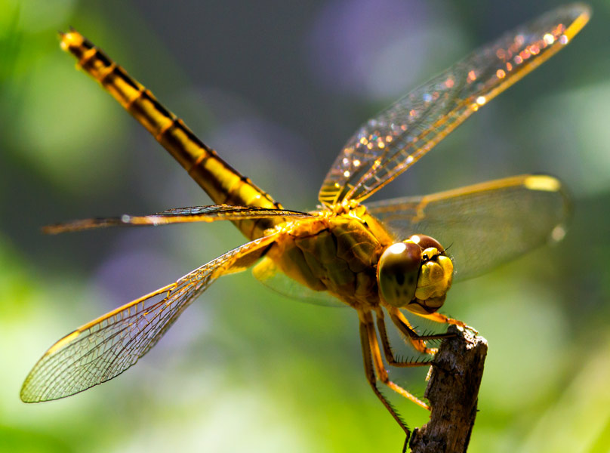

Slide 33
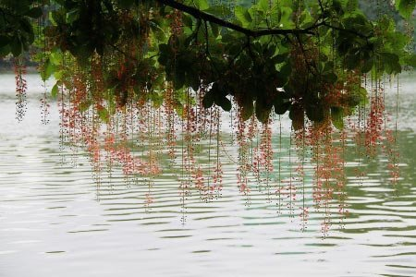

Slide 34
1. Tìm chủ ngữ trong các câu kể Ai thế nào? Trong đoạn văn dưới đây:
- Màu vàng trên lưng chú lấp lánh.
- Bốn cái cánh mỏng như giấy bóng.
- Cái đầu tròn và hai con mắt long lanh như thuỷ tinh.
- Thân chú nhỏ và thon vàng như màu vàng của nắng mùa thu.
- Bốn cánh khẽ rung rung như còn đang phân vân.
CN
CN
CN
CN
CN
CN

Slide 35
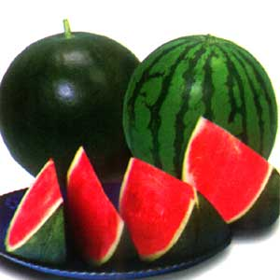
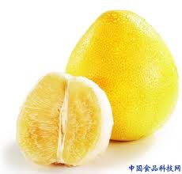
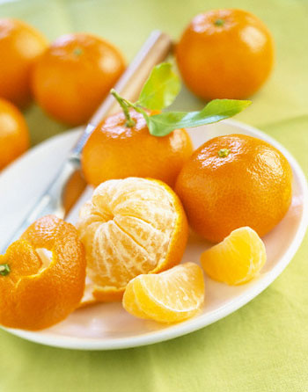
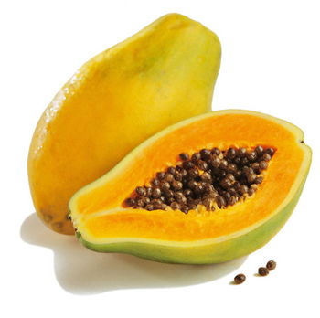
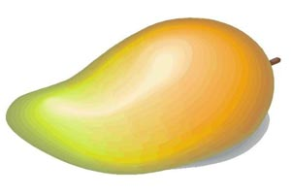
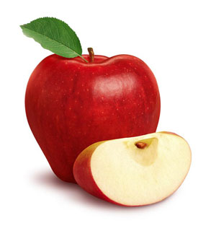
2. Viết một đoạn văn khoảng 5 câu về một loại trái cây mà em thích, trong đoạn văn có dùng một số câu kể Ai thế nào?

Slide 36
Gợi ý
a. Hình dáng của trái đó thế nào?
( Bầu bĩnh, tròn, dài, ……. )
b. Màu của trái thế nào?
( Xanh, đỏ, vàng óng, cam, ……. )
c. Hương thơm của trái ra sao?
(Thơm nhẹ nhàng, thơm ngát, ……. )
d. Vị của trái như thế nào?
(Ngọt, chua, ngọt lịm, ……. )
e. Ăn trái đó ta cảm giác thế nào?
(Cảm thấy thích thú, hương vị của quả đọng mãi, ……. )

Slide 37
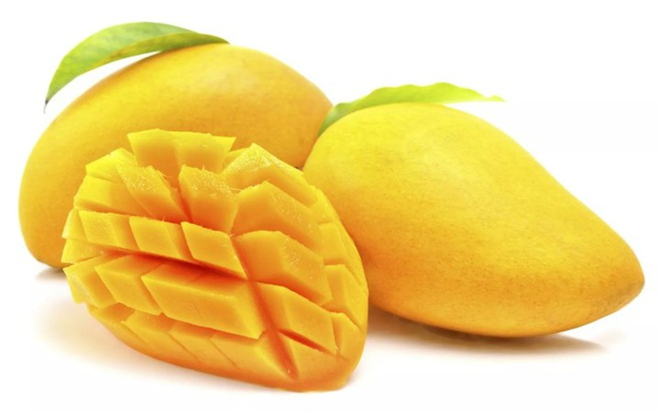
Ví dụ
Trong các loại trái cây em thích nhất là quả xoài. Quả xoài có hình dáng bầu bĩnh thật đẹp. Khi mới ra quả, xoài khoác trên mình bộ áo màu xanh lịch lãm. Chỉ vài ngày sau đấy, ta sẽ nhìn thấy một màu vàng óng phủ toàn bộ quả, trông rất bắt mắt. Không có mùi thơm nức như sầu riêng hay mít, xoài có mùi thơm dịu nhẹ. Quả xoài chín có vị ngọt lịm, chỉ cần cắn một miếng thôi là vị đọng lại mãi. Thật tuyệt khi được thưởng thức những miếng xoài mọng nước vào mùa hè oi bức.

Slide 38
DẶN DÒ

Slide 39
CHÀO
TẠM BIỆT

